Slide 1
《机电系统建模、辨识与控制》
课程汇报
Name 刘侃
Student No. 3220103259
Date 2025.11.4

Slide 2
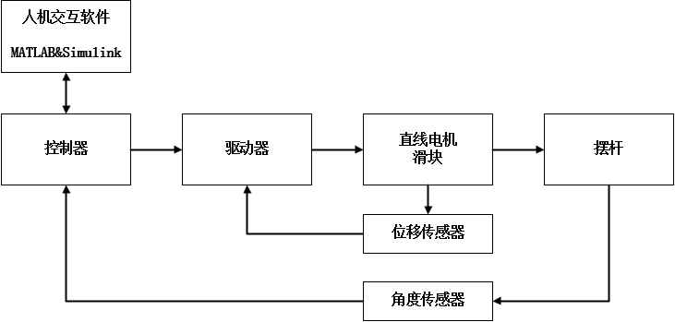
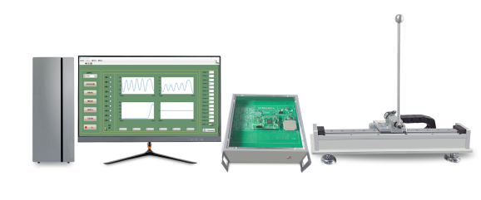
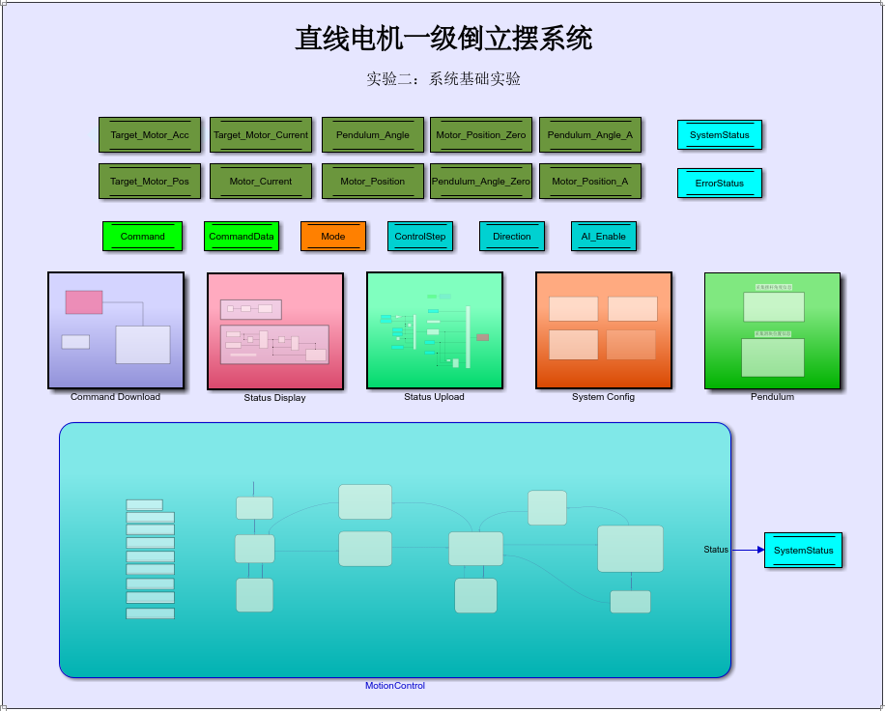
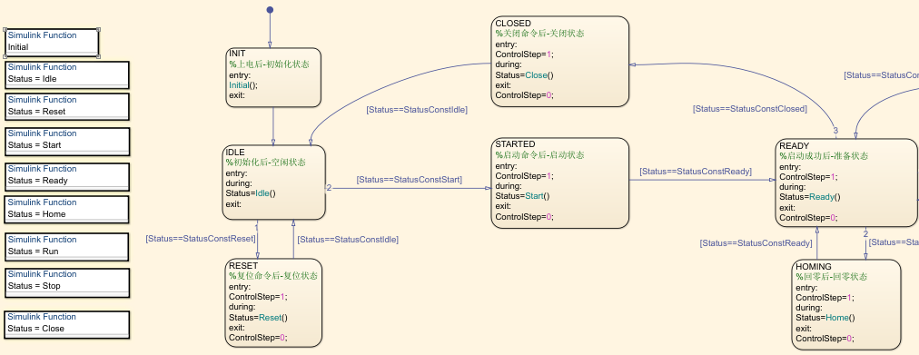
1.实验系统介绍（可加页）
系统软硬件平台描述
实验台照片等
直线电机一级倒立摆系统
直线电机一级倒立摆系统原理框图
系统软件资源
Stateflow流程示意
2
Notes:
直线电机一级倒立摆系统如图所示，主要组件包括：直线电机平台（带直线光栅）、 一级倒立摆组件（带角度编码器），DSP运动控制卡、一级倒立摆DSP控制软件 对于直线电机一级倒立摆系统，为了达到控制目标，一般通过相应的传感器采集到电机的位置信号、摆杆的角度信号并将其传递到控制系统中，通过算法处理输出控制量给电机驱动器，驱动滑块左右移动使得摆杆稳定。同时，控制系统与人机交互软件进行通讯，将所需观测的变量传递到软件中进行显示和存储。相关系统原理图如图所示。 软件模块主要包括：变量模块、系统配置模块、命令下载模块、状态显示模块、状态上传模块以及运动控制模块。 Stateflow是Simulink的一个重要工具箱，主要是指使用状态机与流程图对系统逻辑进行建模和仿真。在某些情况下使用Stateflow建模能大大优化模型结构，简化建模工作量。 图中的每个方框表示状态（如空闲状态、启动状态和运行状态等），状态与状态之间的连线表示切换条件（Status变量达到某种条件后，进入下个状态）。左侧的Simulink Function表示每个状态内的处理程序（处理接收到的Command和CommandData，处理结果输出给Status变量）。

Slide 3
2.系统建模与响应分析（可加页）
系统建模过程
系统模型参数列表
仿真与实际响应结果比较(给出每次辨识时的小车位移、摆杆角度、小车加速度(控制量）曲线）
分析与思考
直线电机一级倒立摆系统
3

Slide 4
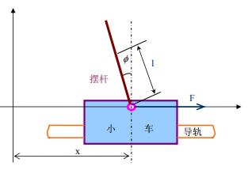
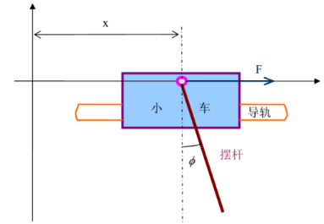
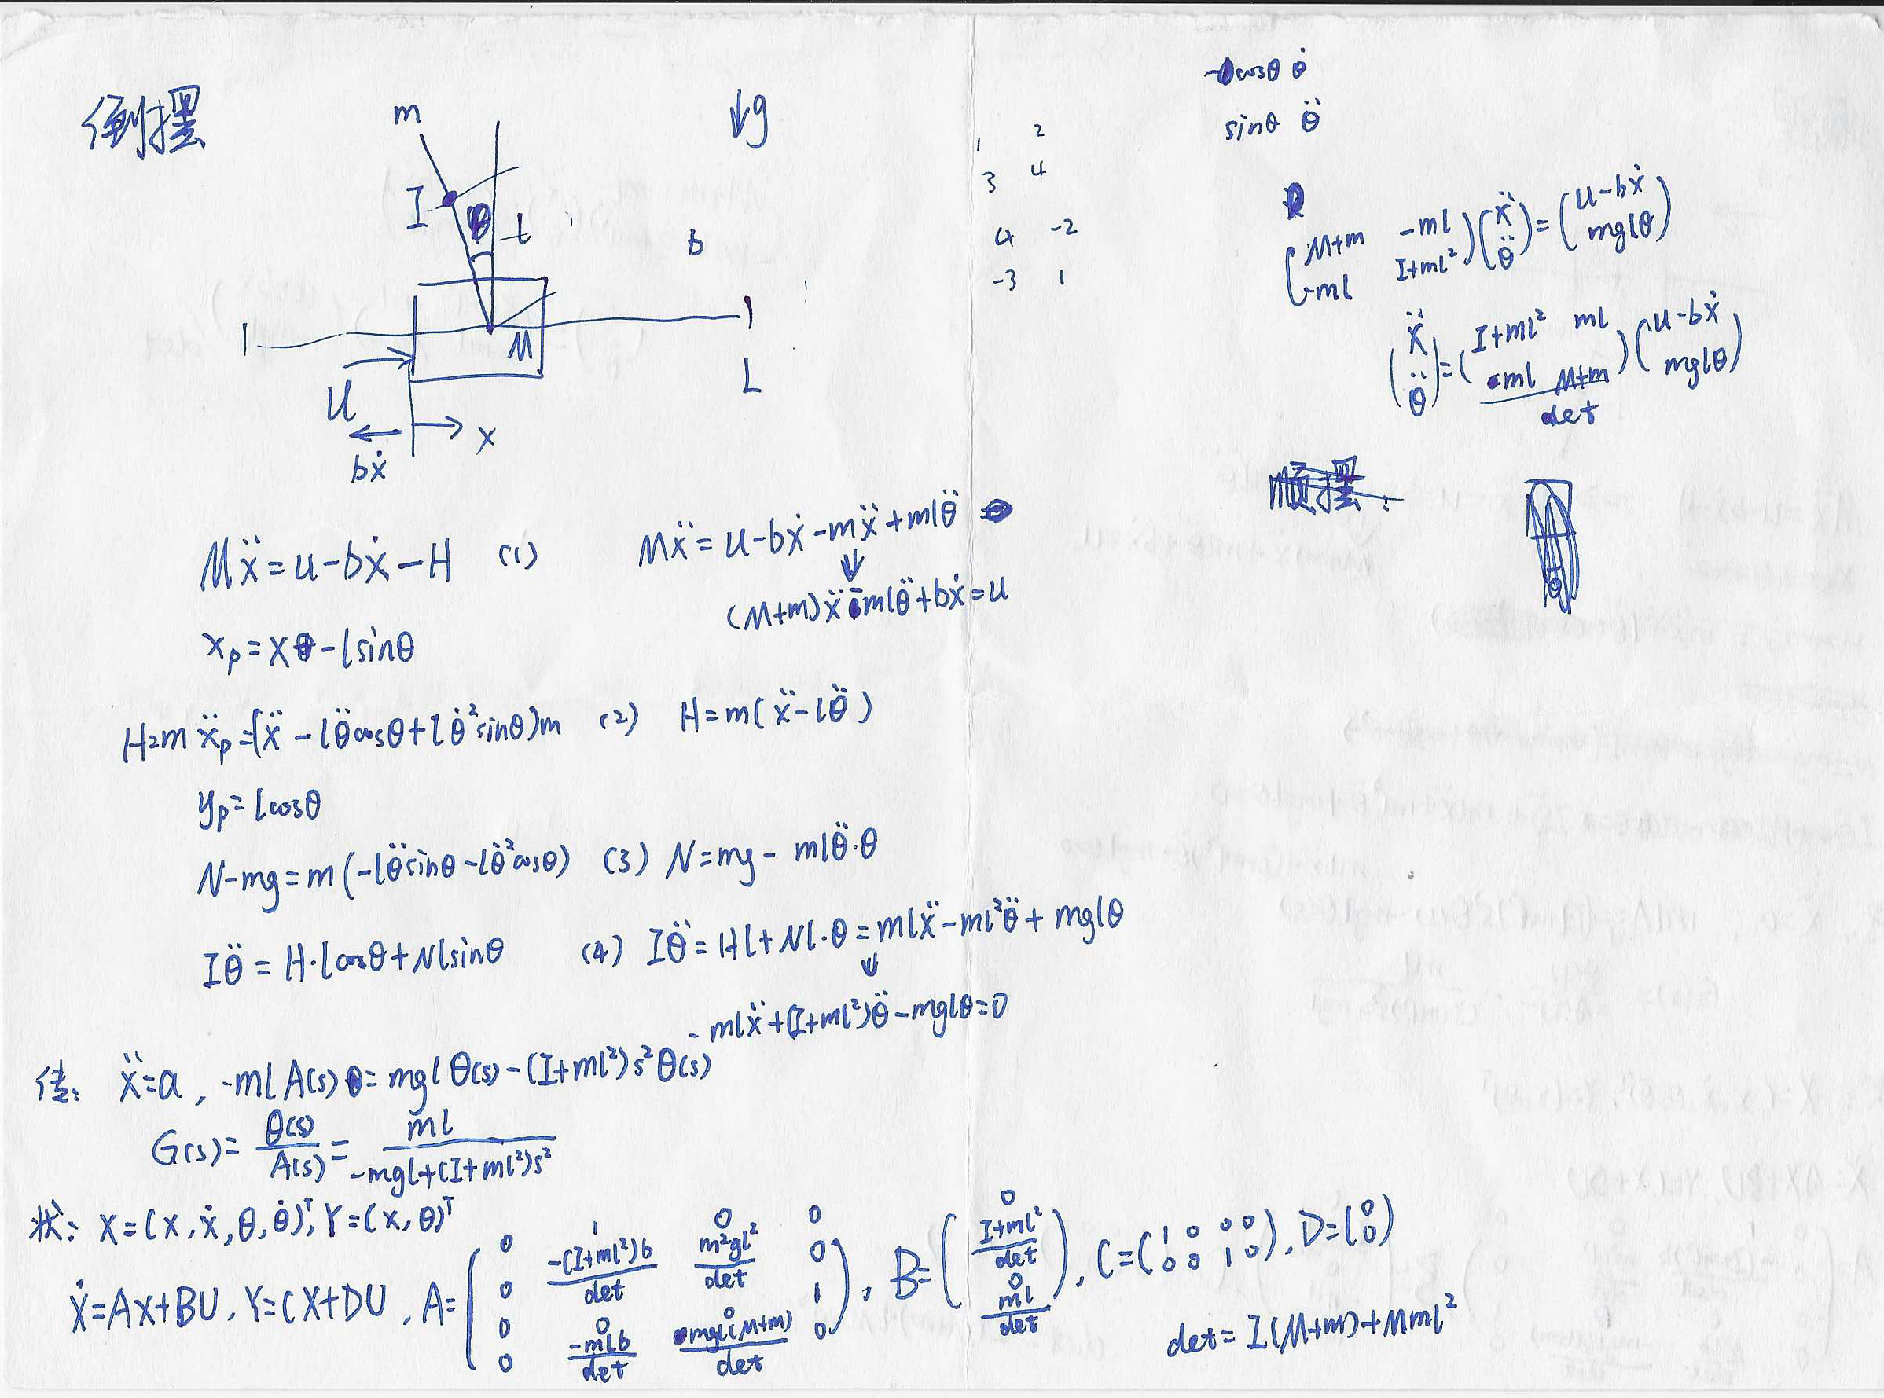
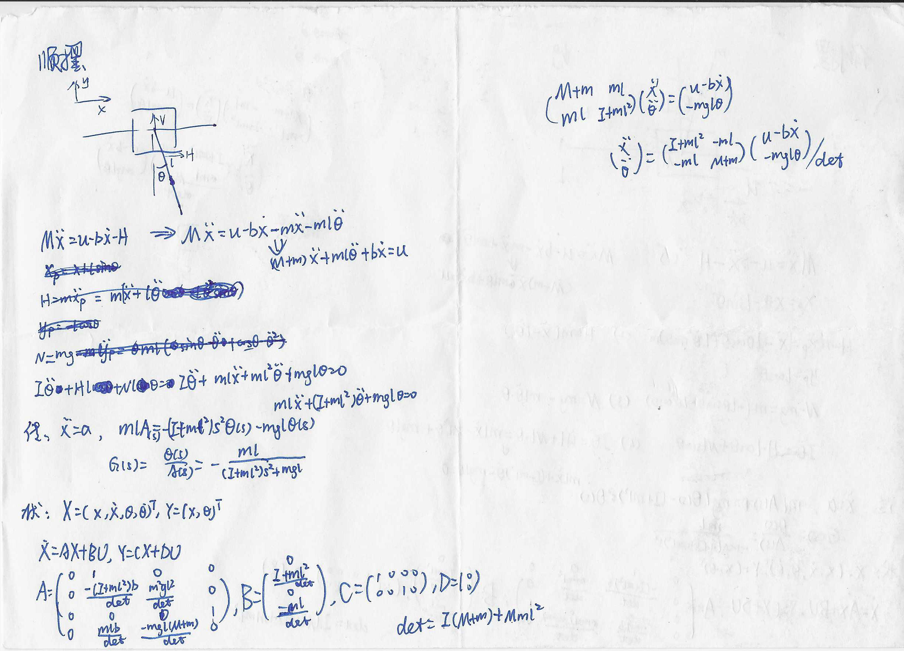
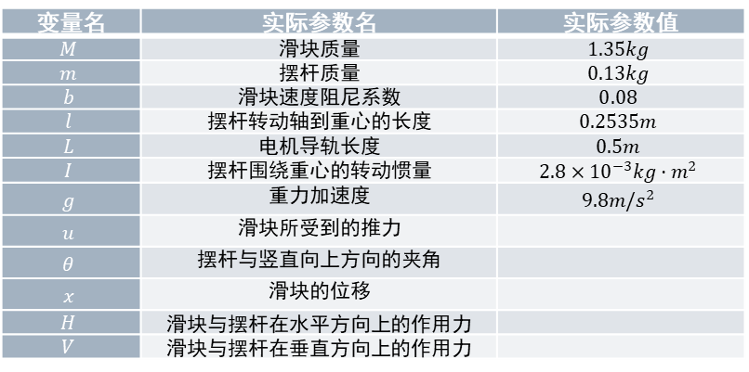
2.系统建模与响应分析（可加页）
变量名 | 实际参数名 | 实际参数值
$$M$$ | 滑块质量 | $$1.35kg$$
$$m$$ | 摆杆质量 | $$0.13kg$$
$$b$$ | 滑块速度阻尼系数 | $$0.08$$
$$l$$ | 摆杆转动轴到重心的长度 | $$0.2535m$$
$$L$$ | 电机导轨长度 | $$0.5m$$
$$I$$ | 摆杆围绕重心的转动惯量 | $$2.8×10^{−3}kg⋅m^{2}$$
$$g$$ | 重力加速度 | $$9.8m/s^{2}$$
$$u$$ | 滑块所受到的推力
$$θ$$ | 摆杆与竖直向上方向的夹角
$$x$$ | 滑块的位移
$$H$$ | 滑块与摆杆在水平方向上的作用力
$$V$$ | 滑块与摆杆在垂直方向上的作用力
直线电机一级倒立摆模型
直线电机一级顺摆模型
4
Notes:
做以下假设：（1）摆杆和小车为刚体；（2）忽略空气阻力和摆杆与小车轴承的摩擦力；（3）图示箭头所示方向为矢量正方向。然后结合一点理论力学的知识，就可以推导出顺摆和倒摆的模型

Slide 5
2.系统建模与响应分析（可加页）
仿真与实际响应结果比较(给出每次辨识时的小车位移、摆杆角度、小车加速度(控制量）曲线）
倒立摆阶跃响应
顺摆阶跃响应
顺摆方波响应
5

Slide 6
2.系统建模与响应分析（可加页）
仿真与实际响应结果比较(给出每次辨识时的小车位移、摆杆角度、小车加速度(控制量）曲线）
实际测试波形
仿真实测对比
1.倒立摆线性化的前提条件是什么？
2.为使得倒立摆、顺摆满足线性化要求，输入方波需满足什么条件？
6
Notes:
1.倒立摆线性化的前提条件是什么？
倒立摆系统的线性化是基于小角度近似的前提条件进行的。当摆杆偏角θ较小时，可以采用sin⁡θ≈θ、cos⁡θ≈1、θ ̇^2≈0的近似关系，从而将系统的非线性方程简化为线性模型。这种线性化假设使得系统分析与控制器设计更加简便，但仅在摆角较小、系统处于平衡点附近时成立。
2.为使得倒立摆、顺摆满足线性化要求，输入方波需满足什么条件？
为了使顺摆或倒立摆系统在实验中满足线性化条件，输入方波信号需经过合理设计。首先，方波的幅值应较小，以确保摆角变化维持在小范围内，系统响应不超出线性区；其次，方波频率要适中，其周期应为系统主振荡周期的2～3倍，以避免激励过强引起非线性共振；同时，方波应上下对称且均值为零，以防稳态偏移造成重心漂移；最后，方波的持续时间不宜过长，应仅用于短时扰动，以防系统远离平衡位置而破坏线性化假设。

Slide 7
3.系统辨识（可加页）
时域系统辨识设计过程
频域系统辨识设计过程(选做)
系统辨识的模型参数列表
仿真与实验结果（仿真真值比较，实验预测误差比较)
结合课程理论知识，对实验结果的分析与思考
Pictures of comparisons
7

Slide 8
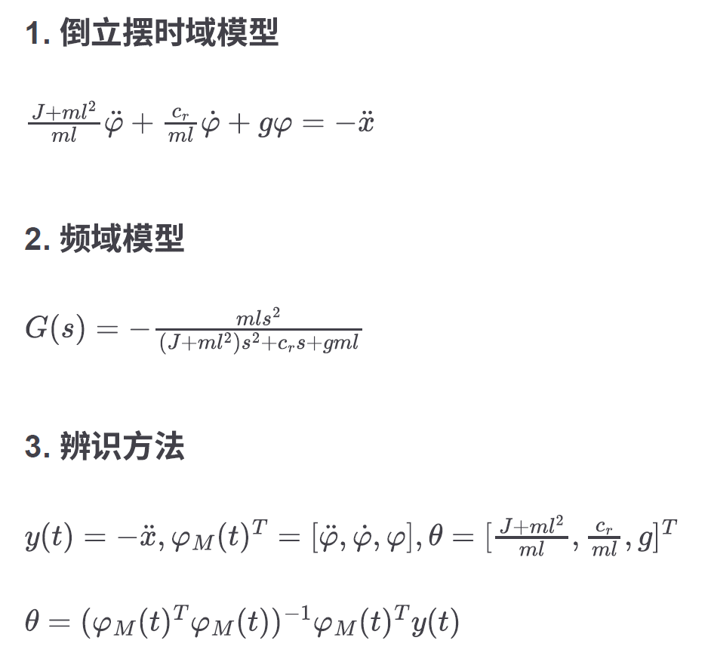
3.系统辨识（可加页）
时域系统辨识设计过程
系统辨识的模型参数列表
第一步：确定系统模型与变量定义
第二步：设计与选择激励信号
第三步：实验数据采集与预处理
第四步：系统辨识与参数估计
第五步：模型验证与性能评估
8

Slide 9
3.系统辨识（可加页）
仿真与实验结果（仿真真值比较，实验预测误差比较）
结合课程理论知识，对实验结果的分析与思考
实际测试波形
仿真实测对比
9

Slide 10
3.系统辨识（可加页）
仿真与实验结果（仿真真值比较，实验预测误差比较）
结合课程理论知识，对实验结果的分析与思考
保持输入激励相同，改变滤波截止频率
不同滤波截止频率辨识结果对比
RMSE和拟合度随截止频率的变化
10

Slide 11
3.系统辨识（可加页）
仿真与实验结果（仿真真值比较，实验预测误差比较）
结合课程理论知识，对实验结果的分析与思考
保持输入激励相同，改变数据截取
不同截取段辨识结果对比
不同截取段角度分布
11

Slide 12
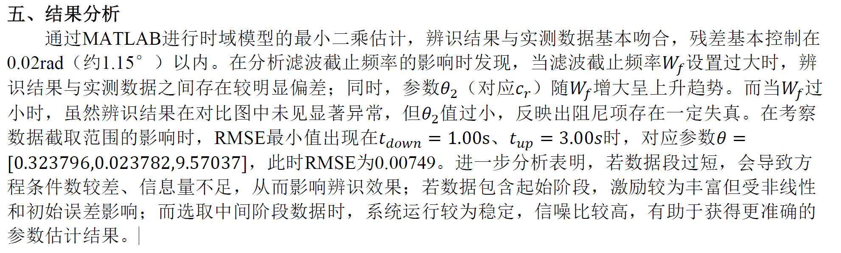
3.系统辨识（可加页）
仿真与实验结果（仿真真值比较，实验预测误差比较）
结合课程理论知识，对实验结果的分析与思考
12

Slide 13
4.倒立摆平衡控制设计（可加页）
极点配置控制器设计过程
全状态反馈控制设计
平衡控制仿真和实验结果(给出每次控制时的小车位移、摆杆角度、小车加速度(控制量）曲线）
干扰影响实验
结合课程理论知识，对实验结果的分析和思考
Pictures of system identifications
13

Slide 14
4.倒立摆平衡控制设计（可加页）
全状态反馈控制设计
第一步：建立状态空间模型
第二步：检验系统可控性
第三步：确定期望闭环极点位置
第四步：计算状态反馈增益矩阵K
第五步：加入参考输入与稳态补偿
第六步：仿真与性能验证
第七步：硬件实现与观测器扩展（若需要）
极点配置控制器设计过程
第一步：建立闭环控制仿真模型
第二步：确定期望动态性能参数
第三步：确定主导极点位置
第四步：求取特征方程与控制器参数
第五步：系统仿真验证（连续域与离散域）
第六步：控制器程序部署与实物实现
第七步：实验测试与性能评估
14

Slide 15
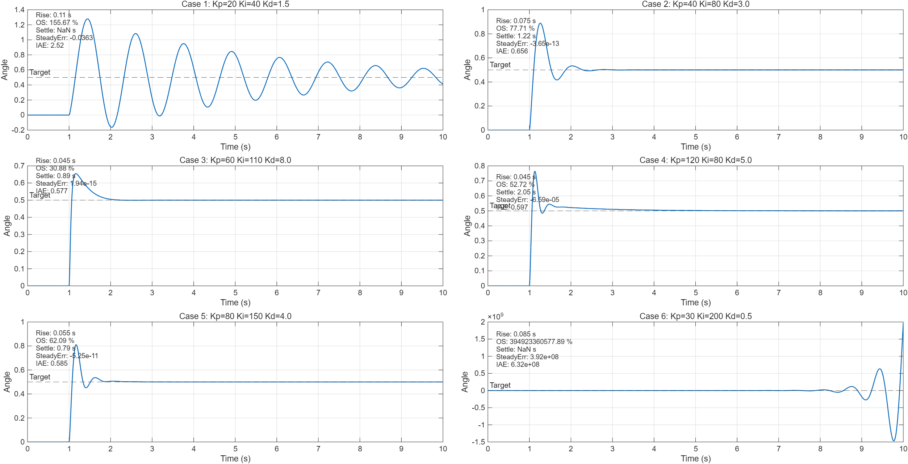
4.倒立摆平衡控制设计（可加页）
平衡控制仿真和实验结果(给出每次控制时的小车位移、摆杆角度、小车加速度(控制量）曲线）
经验法配置PID结果
15

Slide 16
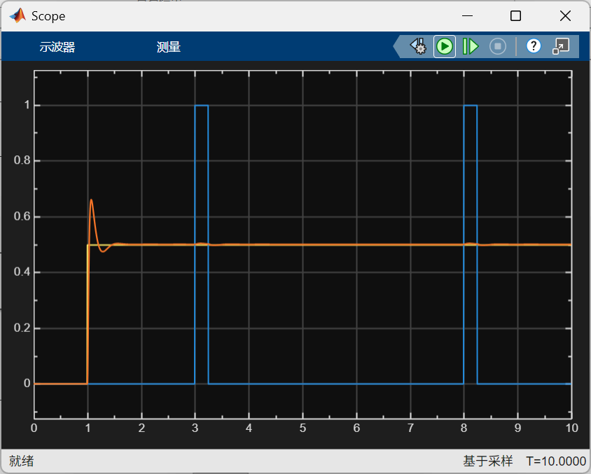
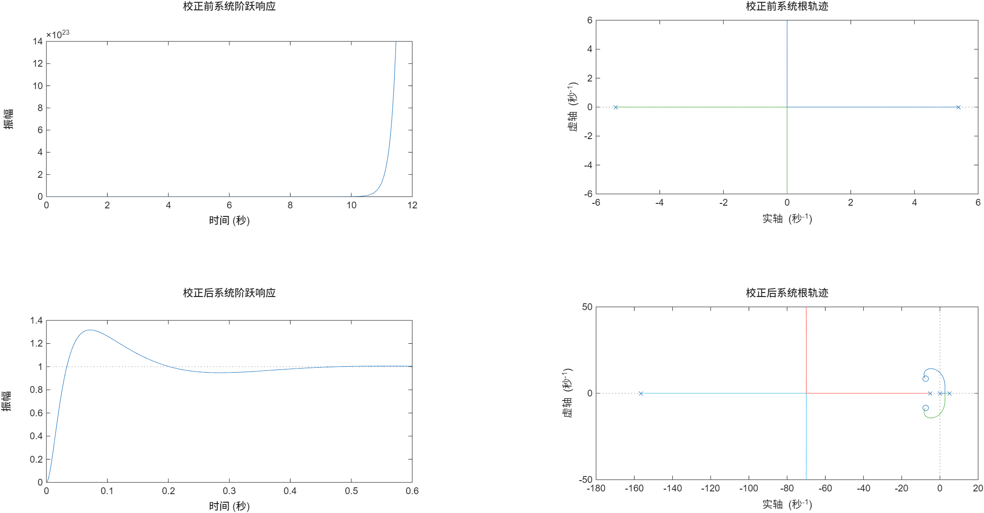
4.倒立摆平衡控制设计（可加页）
平衡控制仿真和实验结果(给出每次控制时的小车位移、摆杆角度、小车加速度(控制量）曲线）
极点配置法配置PID结果
16

Slide 17
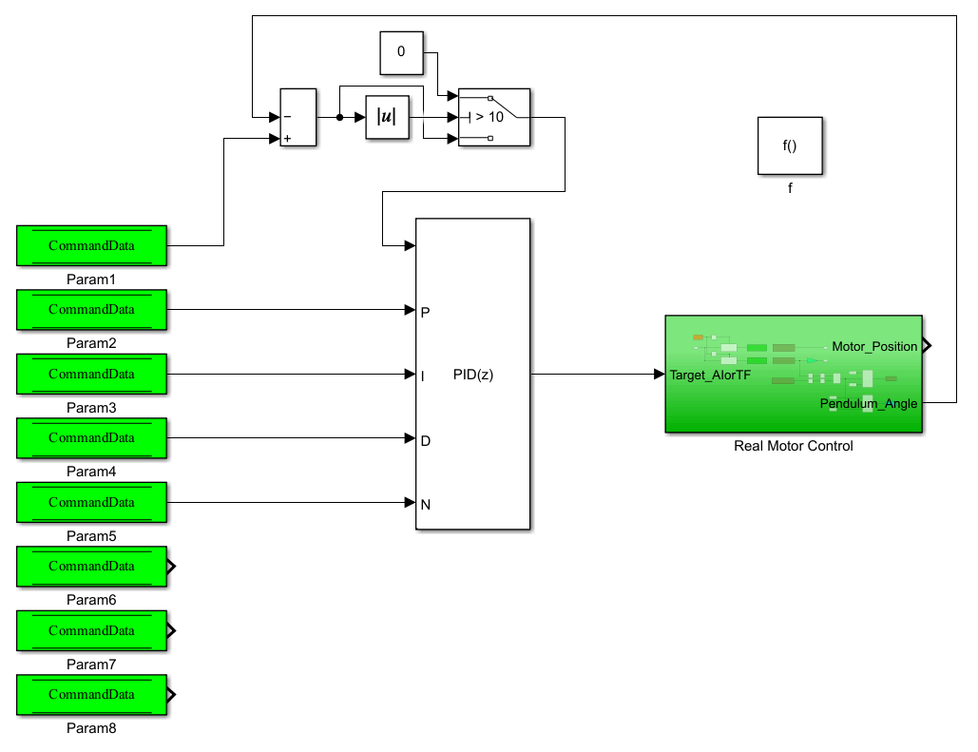
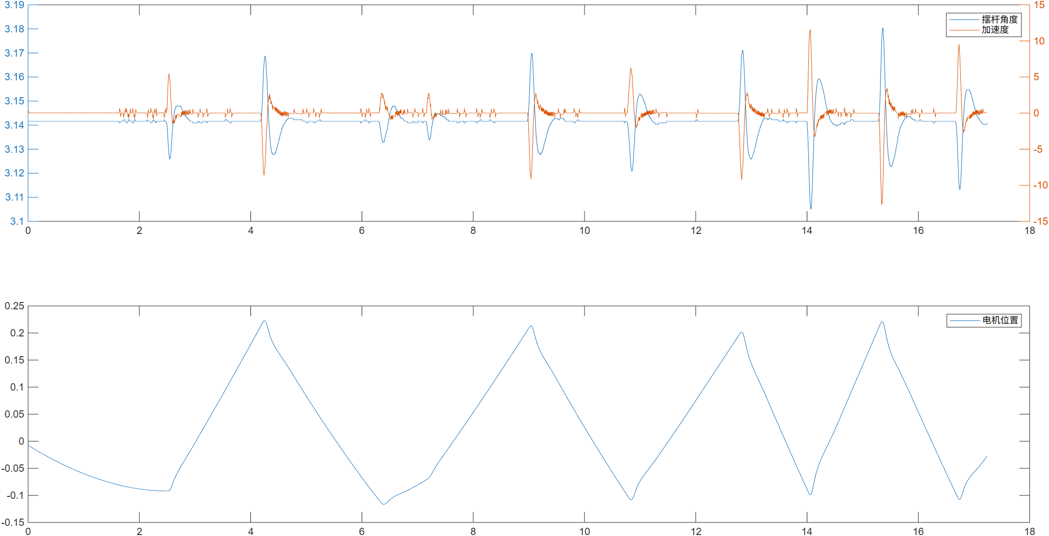
4.倒立摆平衡控制设计（可加页）
平衡控制仿真和实验结果(给出每次控制时的小车位移、摆杆角度、小车加速度(控制量）曲线）
实物验证
17

Slide 18
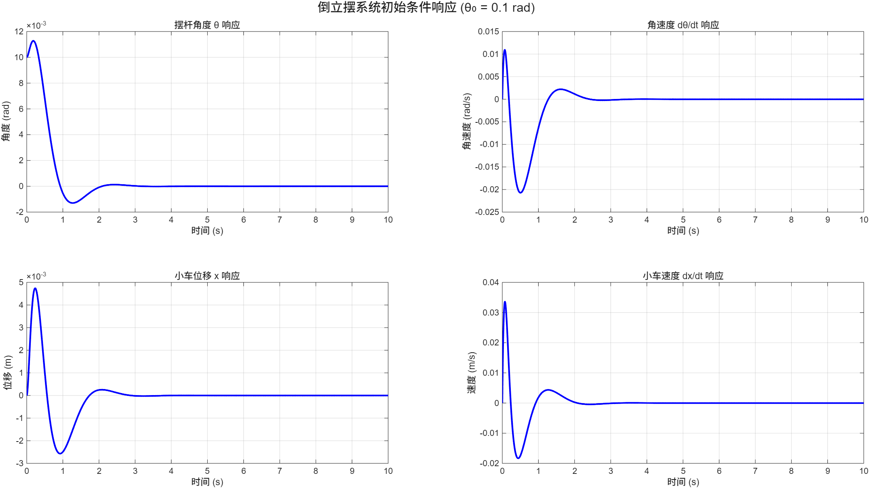
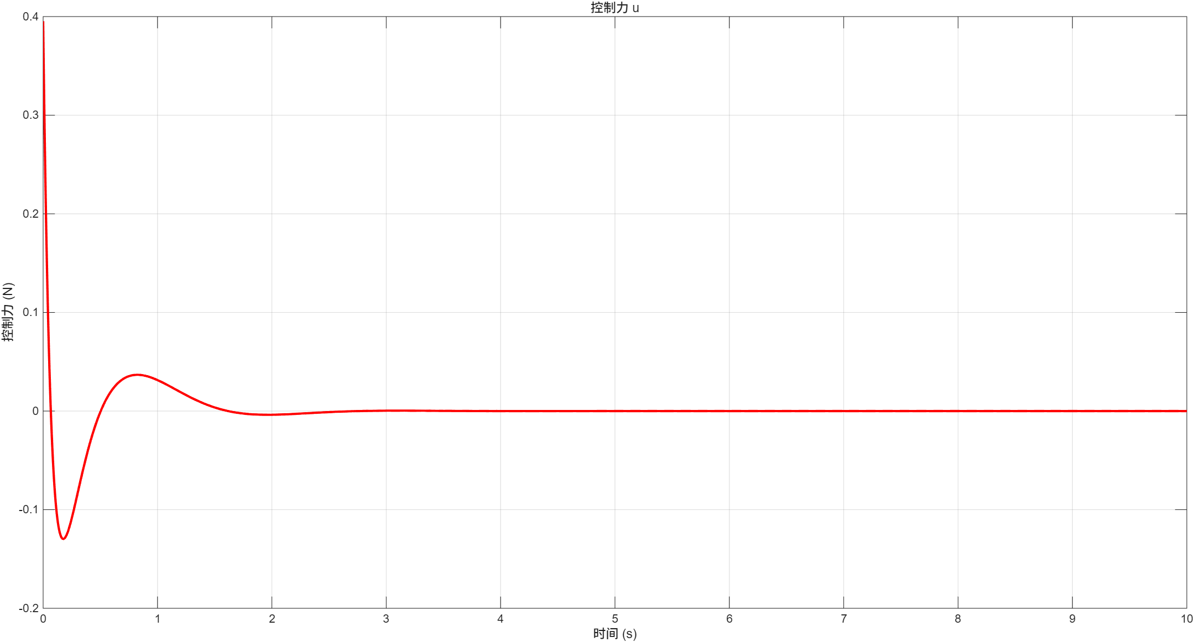
4.倒立摆平衡控制设计（可加页）
平衡控制仿真和实验结果(给出每次控制时的小车位移、摆杆角度、小车加速度(控制量）曲线）
全状态反馈控制器设计结果
18

Slide 19
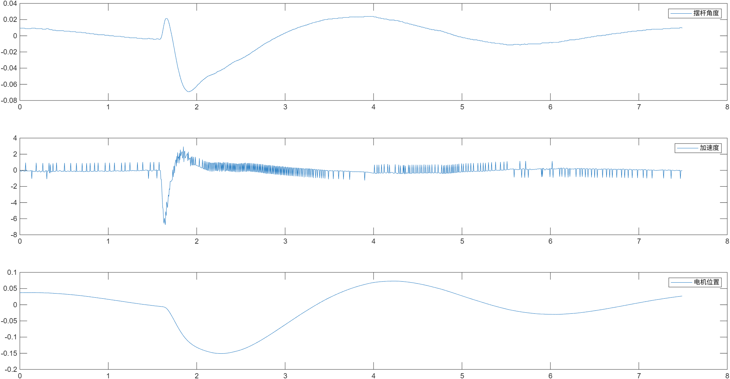
4.倒立摆平衡控制设计（可加页）
平衡控制仿真和实验结果(给出每次控制时的小车位移、摆杆角度、小车加速度(控制量）曲线）
实物验证
19

Slide 20
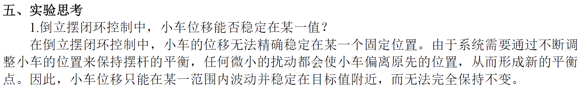
4.倒立摆平衡控制设计（可加页）
结合课程理论知识，对实验结果的分析和思考
20

Slide 21
5.总结
干扰和激励对辨识和控制的思考
在系统辨识与控制过程中，干扰与激励信号对结果的准确性和系统性能具有直接影响。对于系统辨识而言，激励信号是获取系统动态特性的核心，应保证激励具有足够的频率内容和能量，以全面激发系统的各阶动态特征。如果激励信号幅值过小或频率范围过窄，系统响应不足，辨识模型将难以准确反映系统特性；反之，激励过强则可能使系统进入非线性区，违背线性辨识的假设，导致模型失真。 另一方面，环境干扰和测量噪声会直接影响数据质量。噪声不仅会降低信噪比、放大辨识误差，还可能在控制环节中引入不必要的高频震荡，尤其对于含微分项的控制器更为明显。因此，实验中需通过滤波、数据平滑和合适的采样策略减小噪声影响。同时，在控制设计阶段，需考虑干扰抑制能力与系统灵敏度的平衡，以确保控制系统既具快速响应，又具良好的稳健性。

Slide 22
5.总结
系统辨识的体会
通过本次实验的系统辨识过程，可以更加深入地理解从输入输出数据中提取系统模型的基本原理。系统辨识不仅是一个数学拟合问题，更是一项综合工程，需要在数据采集、信号设计、预处理、模型选择及参数估计等多个环节协调配合。辨识结果的优劣在很大程度上取决于输入信号的设计质量与数据的可用性。此外，辨识过程中对模型结构的选择至关重要。若阶次过低，模型难以描述系统真实动态；若阶次过高，则可能造成过拟合，削弱模型的泛化能力。因此，合理的模型假设与验证方法是辨识可靠性的保障。通过此次实践，我体会到系统辨识不仅依赖算法工具，更考验工程判断力和对系统物理特性的理解。

Slide 23
5.总结
系统控制设计的体会
在控制设计阶段，我深刻体会到理论设计与实际实现之间存在显著差距。虽然在仿真中可以通过理想模型实现优良的动态性能，但在实际系统中，摩擦、时延、非线性及噪声等因素往往会导致控制效果下降。因此，设计控制器时不仅要追求快速响应和高精度，更要兼顾系统的稳定性与鲁棒性。通过极点配置与全状态反馈控制的设计实践，我认识到控制器参数的调整应基于系统极点分布的综合考虑。阻尼比和自然频率直接决定了响应特性，而状态反馈的引入则使控制更加灵活。仿真验证与实测对比让我理解了理论与实验之间的闭环关系：理论指导设计，实验反馈优化，二者相辅相成。整体而言，本次实验不仅加深了我对现代控制理论的理解，也增强了我在实际工程中综合运用辨识与控制思想的能力。

